Slide 1
Türkiye’de Şehir Hastaneleri ve TTB-Tabip Odaları Mücadelesi Dr. Bayazıt İlhan
12 Mart 2019
Kocaeli Tabip Odası

Slide 4
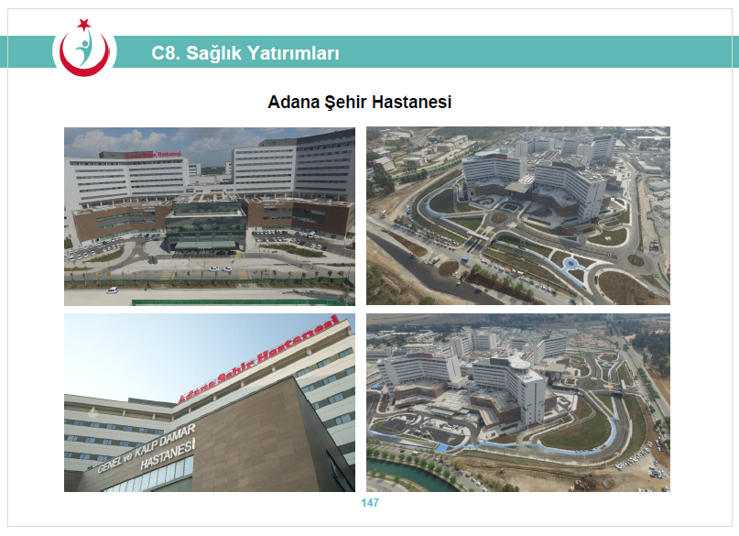

Slide 8
Kayseri Şehir (Dışı) Hastanesi

Slide 12
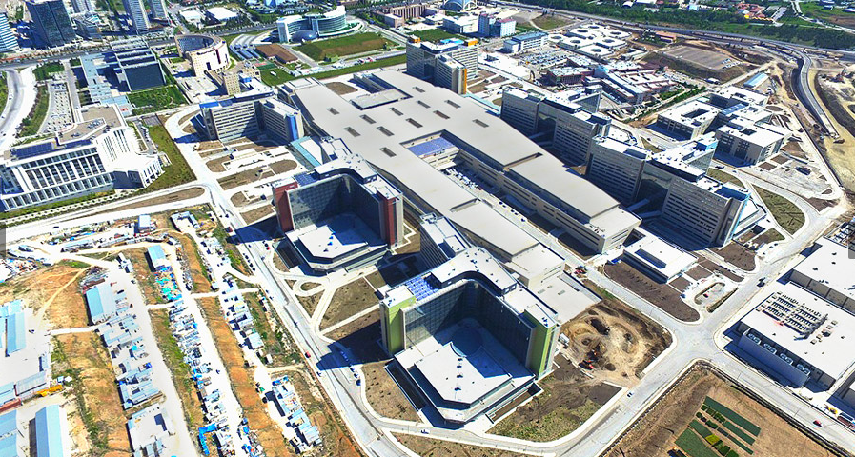
Ankara Şehir Hastanesi (Bilkent)

Slide 13
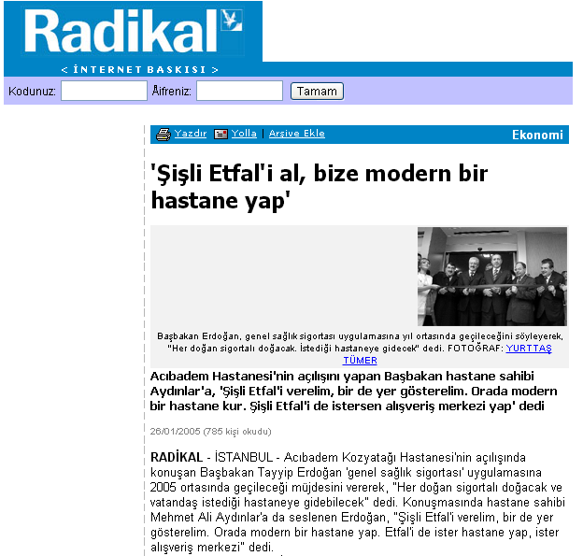

Slide 14
Star 19 Aralık 2012

Slide 15
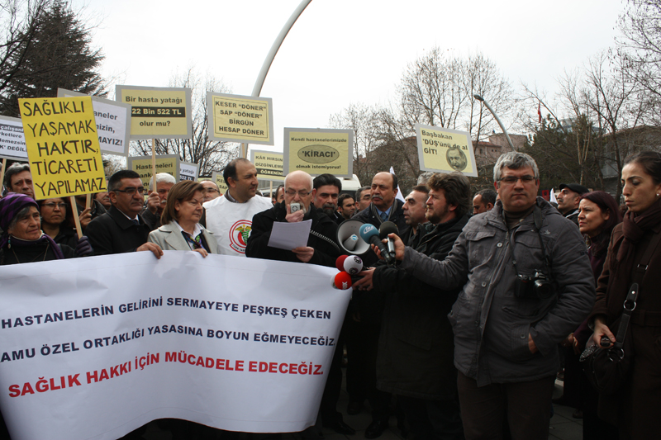
Kamu Özel İşbirliği Yasası
21 Şubat 2013 TBMM Önü
Bu tasarının neler getireceğini, neleri götüreceğini bilen hiç kimse buna ‘evet’ diyemez.
Milletvekillerimizi bu “5 Yıldızlı Soygun Yasası”na‘HAYIR’ demeye çağırıyoruz.
Türk Tabipleri Birliği
Türk Dişhekimleri Birliği
Sağlık ve Sosyal Hizmet Emekçileri Sendikası
Devrimci Sağlık İşçileri Sendikası
Sağlık ve Sosyal Hizmet Kolu Çalışanlarının Sözü Sendikası
Sosyal Hizmet Uzmanları Derneği
Türk Hemşireler Derneği
Türk Psikologlar Derneği
Tüm Radyoloji Teknisyenleri ve Teknikerleri Derneği

Slide 16
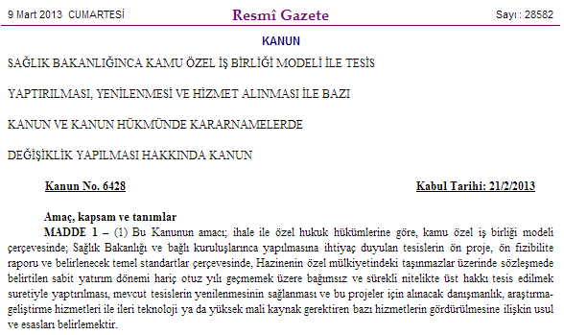

Slide 17
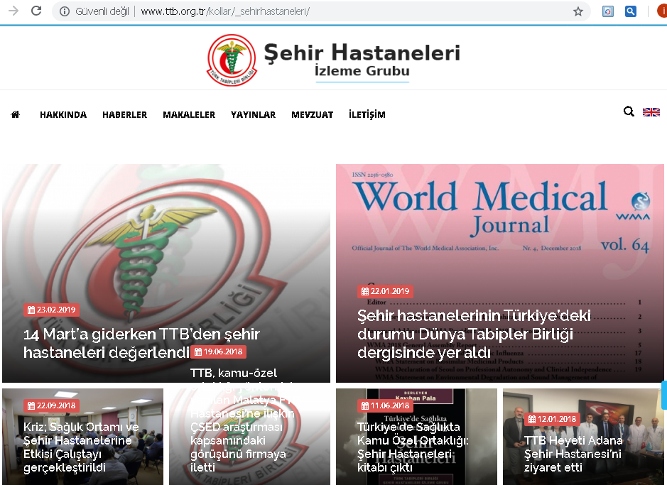
TTB Şehir Hastaneleri İzleme Grubu

Slide 18
Hekimlerle, diğer uzmanlarla toplantılar

Slide 22
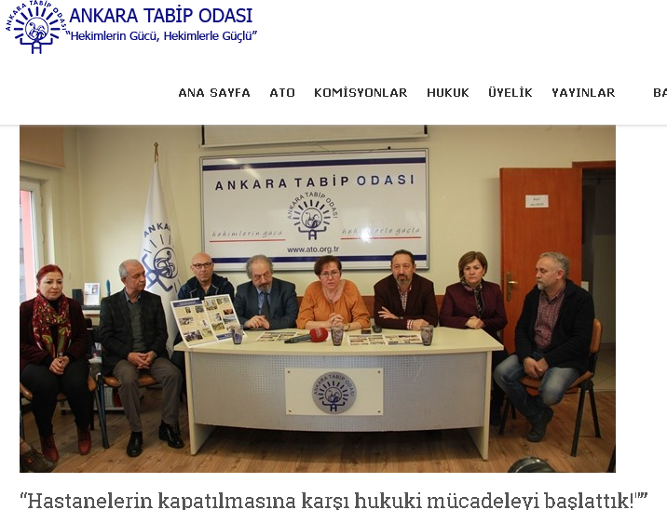

Slide 23
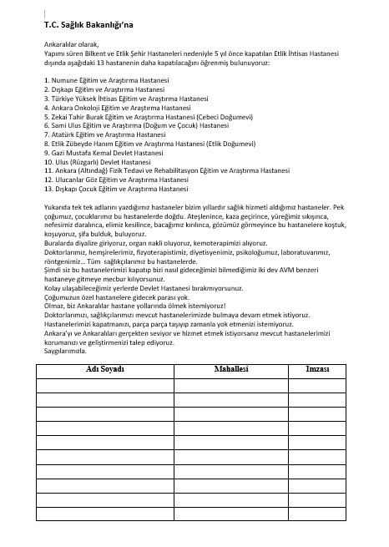

Slide 30
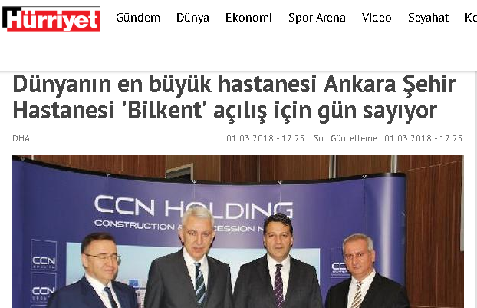

Slide 31
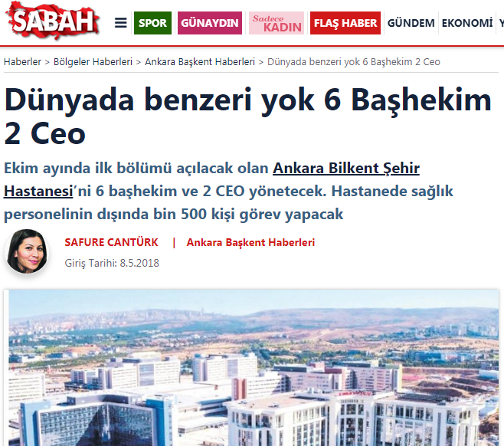

Slide 32
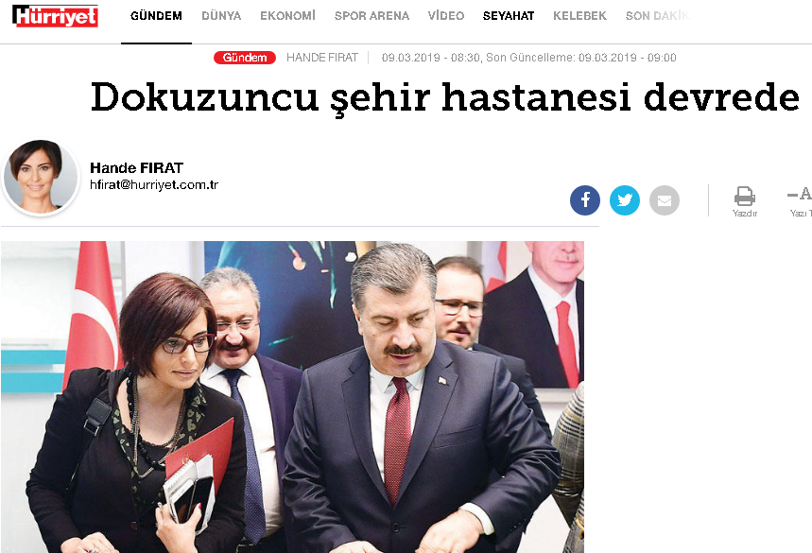
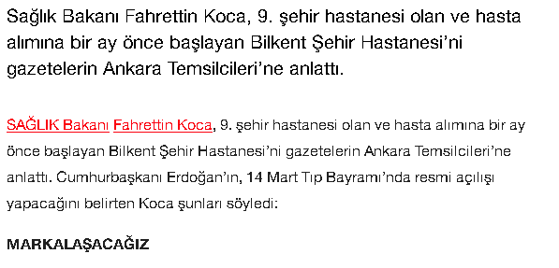

Slide 33
Şehir Hastaneleri Nedeniyle Ankara’da Kapatılacağı Bildirilen Hastaneler
1. Numune Eğitim ve Araştırma Hastanesi 2. Dışkapı Eğitim ve Araştırma Hastanesi 3. Türkiye Yüksek İhtisas Eğitim ve Araştırma Hastanesi 4. Ankara Onkoloji Eğitim ve Araştırma Hastanesi 5. Zekai Tahir Burak Eğitim ve Araştırma Hastanesi (Cebeci Doğumevi) 6. Sami Ulus Eğitim ve Araştırma (Doğum ve Çocuk) Hastanesi 7. Atatürk Eğitim ve Araştırma Hastanesi 8. Etlik Zübeyde Hanım Eğitim ve Araştırma Hastanesi (Etlik Doğumevi) 9. Gazi Mustafa Kemal Devlet Hastanesi 10. Ulus (Rüzgarlı) Devlet Hastanesi 11. Ankara (Altındağ) Fizik Tedavi ve Rehabilitasyon Eğitim ve Araştırma Hastanesi 12. Ulucanlar Göz Eğitim ve Araştırma Hastanesi 13. Dışkapı Çocuk Eğitim ve Araştırma Hastanesi

Slide 34
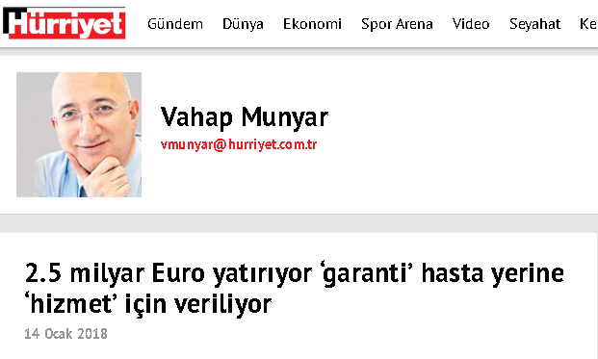
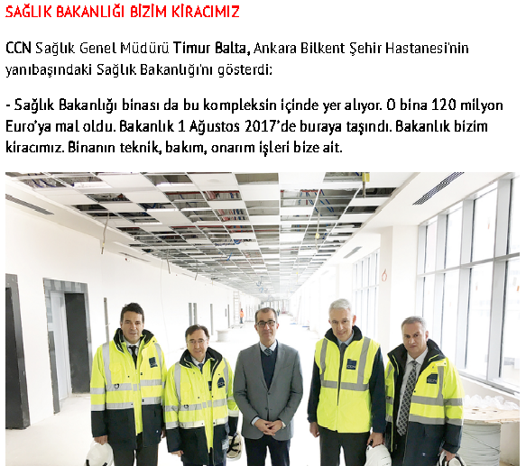
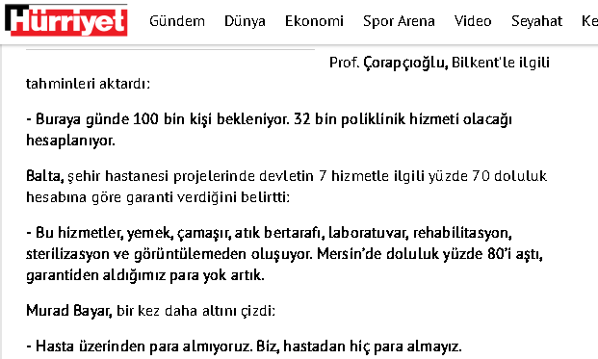
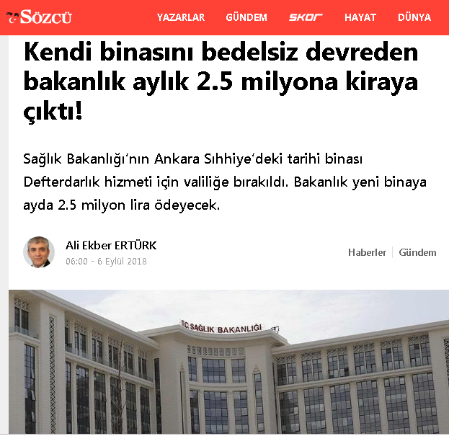

Slide 37
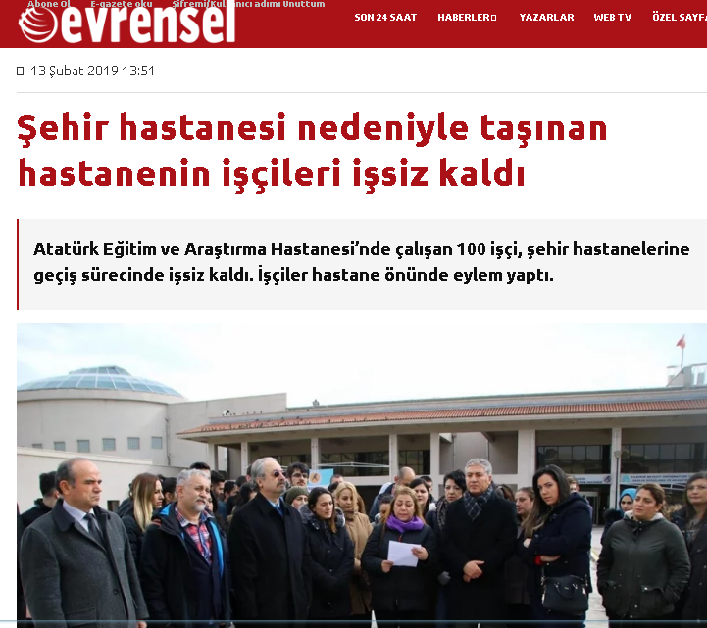

Slide 38
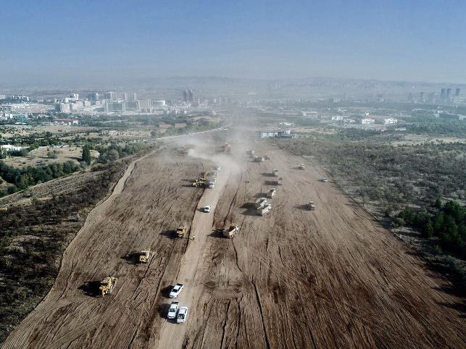
ODTÜ-Bilkent Yolu

Slide 39
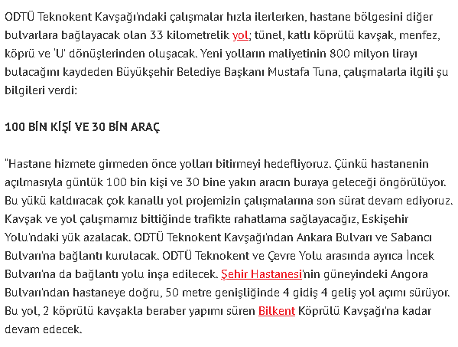

Slide 40
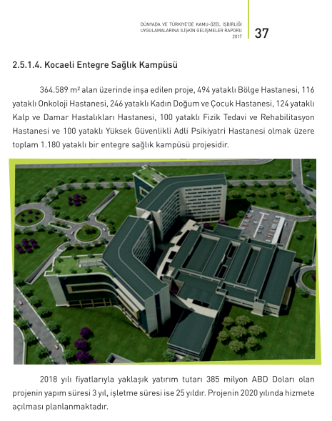

Slide 41
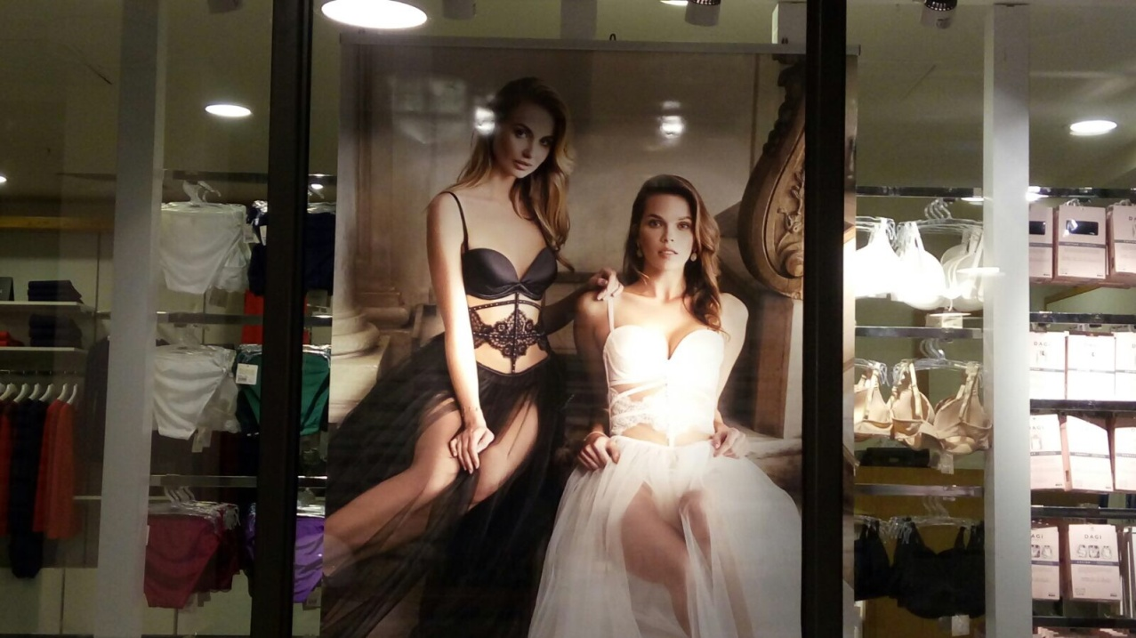
Adana Şehir Hastanesi-Mağazalar

Slide 42
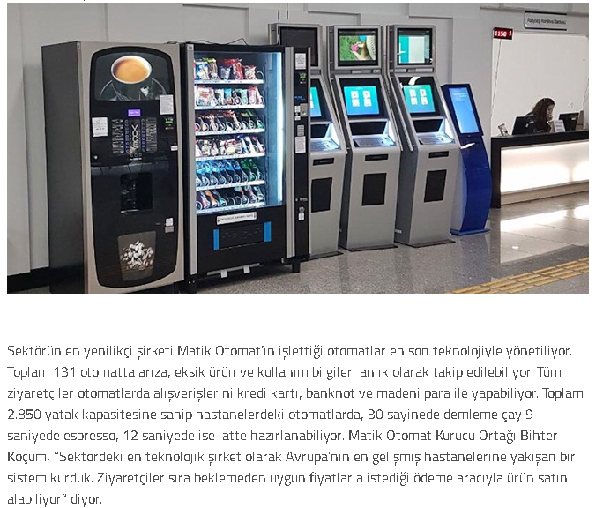

Slide 43
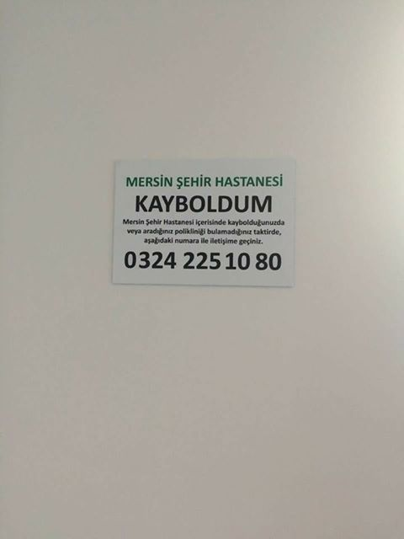
MERSİN

Slide 44
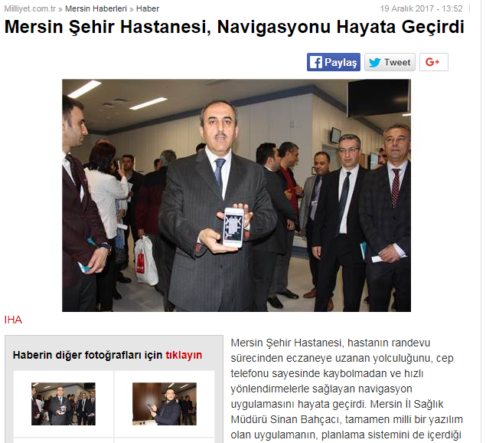

Slide 45
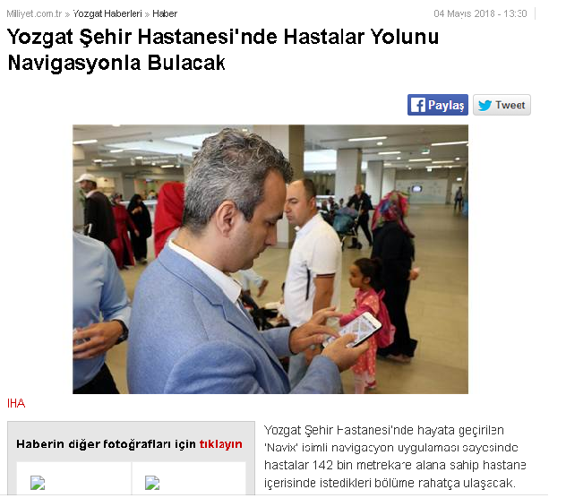
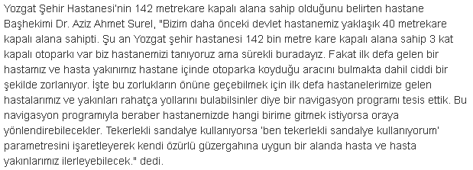

Slide 46
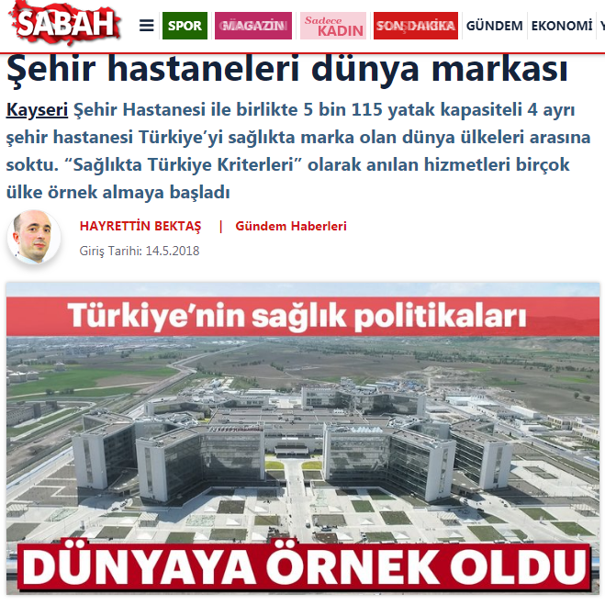
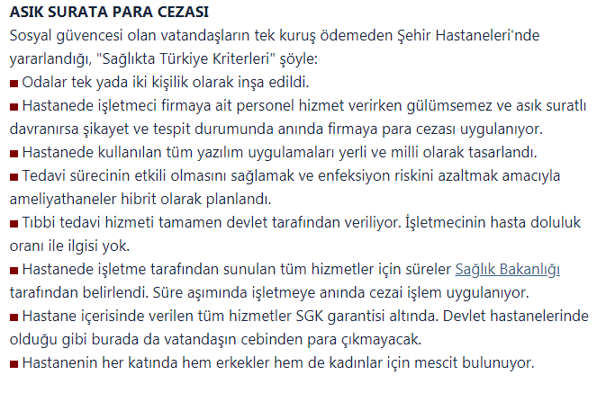

Slide 47
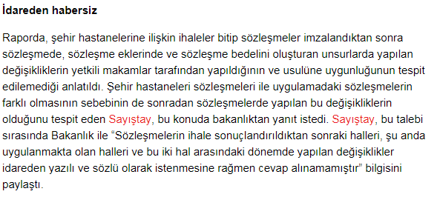
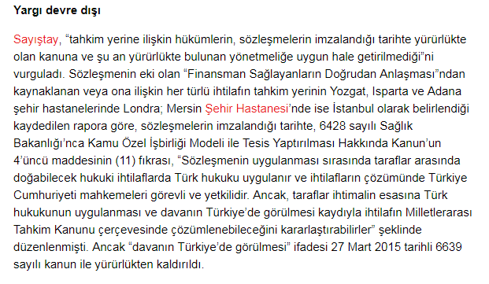

Slide 48
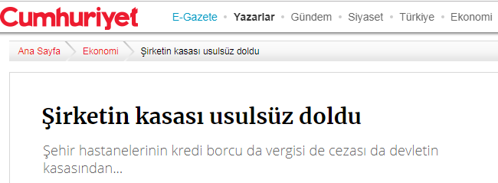
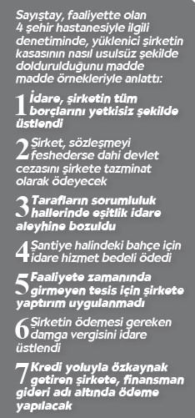
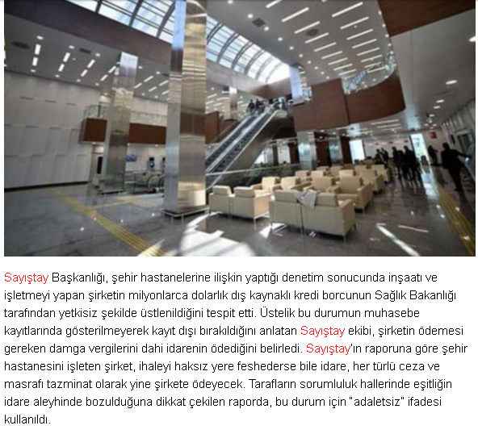

Slide 49
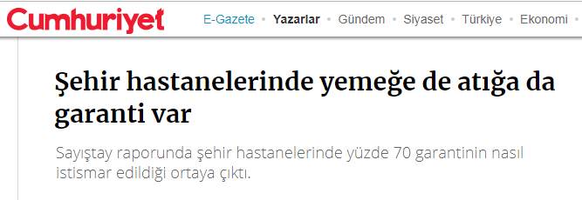
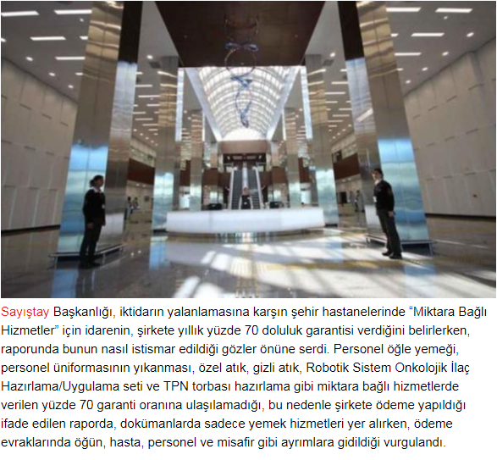

Slide 51
Adana Numune Eğitim ve Araştırma Hastanesi
5 yıl önce açılan 750 yataklı yeni bir hastaneydi.
Aylarca boş kaldı, Yüreğir Devlet Hastanesi taşındı, yatak sayısı 400’e düşürüldü.

Slide 52
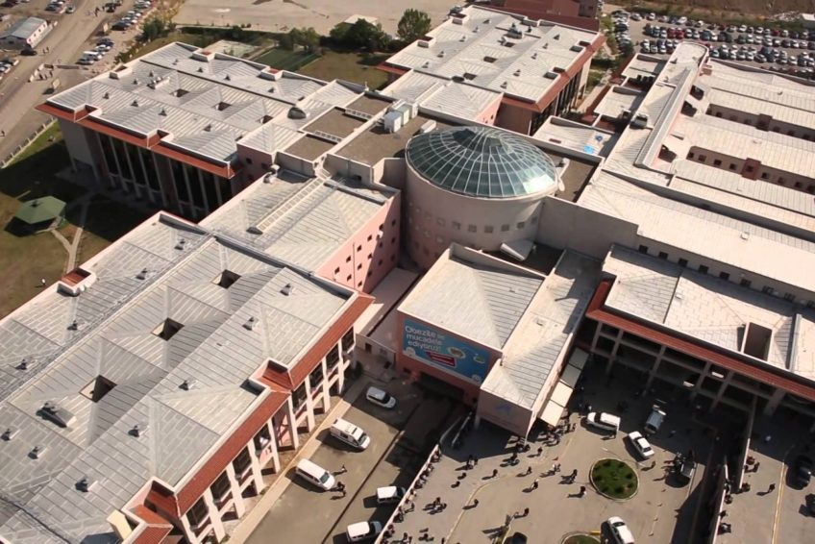
Ankara Atatürk Eğitim ve Araştırma Hastanesi
677 yataklı
52 yoğun bakım yatağı
2004 yılında açıldı
Bilkent ESK için yıkılacak

Slide 53
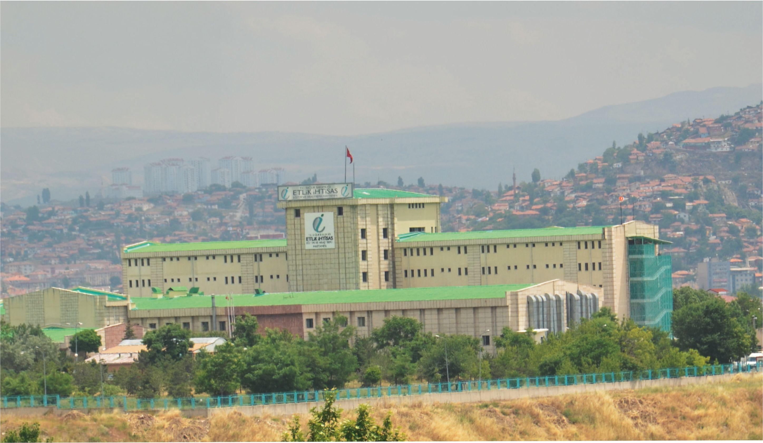
Etlik İhtisas Hastanesi
401 yatak
41 yoğun bakım yatağı
1997 yılında açıldı (SSK)
2012’de Etlik ESK nedeniyle kapatıldı

Slide 54
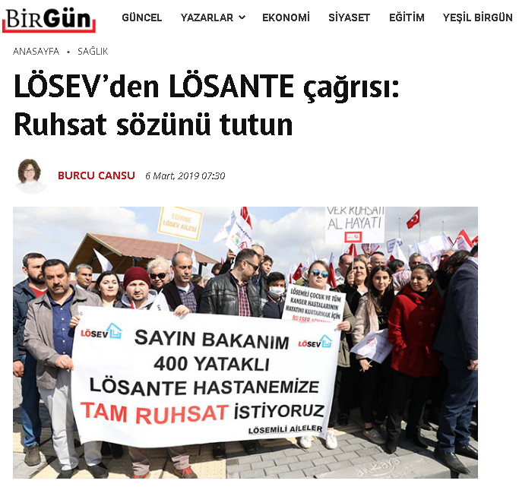

Slide 55
Şehir Hastaneleri-Hekimlerden geri bildirimler-1
Yönetimde çift başlılık
Şirket yöneticileri
SB yöneticileri
Sorunların çözümünde güçlükler
Döner sermaye ödemesinde aksamalar
Hekimlerin kendi aralarında ve idareyle iletişim zorlukları
Şehir hastanesinde çalışmak istemeyen hekimler, sağlıkçılar
Emeklilik
Başka yerlere tayin talepleri
Hastaların önceki hekimlerini bulma güçlükleri
Önceki hastanelerdeki tıbbi kayıtlarda kayıpla yaşanması sorunları
Artan iş yükü-mesai saatini aşarsanız yemek bile verilmeyebiliyor!

Slide 56
Şehir Hastaneleri-Hekimlerden geri bildirimler-2
Şehir dışı hastaneler-ulaşım güçlükleri
Hastalar
Çalışanlar
İcap nöbetleri
Çok büyük binalar, çok yorucu, nöbetlerde yirmibinden fazla adım atan sağlıkçılar var
Mesafelerin uzaklığı hastalar için büyük problem olabiliyor
Tek kişilik yoğun bakım odaları, personel yetersizliği, takip zorluğu
Acil durumlarda (mavi kod gibi) müdahale süreleri uzuyor, deneyimsiz hekimlere görev düşebiliyor
Hastane mimarisi ve tasarımı sorunları
İlgisiz bir kişi kendini ameliyathanenin ortasında bulabiliyor!
Merdiven yok, yangın merdivenleri kullanılıyor, bazıları otoparka açılıyor
Güvenlik sorunları

Slide 57
Şehir Hastaneleri-Hekimlerden geri bildirimler-3
Şirkete devredilen işlerde sorunlar
Laboratuvar, görüntüleme
Deneyimli personel işten çıkarıldı ya da kan alma gibi birimlere verildi
Ekonomik gerekçelerle bakılan parametrelerde azalma
112 hastaları çoklukla şehir hastanelerine yönlendiriliyor
Artan nöbetler
Yazılı sorun bildirme mekanizması çalışmıyor-telefon mesajları
Muayenelerde sekreter ve hemşire bulunmuyor
Alerji, iş stresine bağlı depresyon, anksiyete
İklimlendirme, temizlik kimyasalları, yapı kimyasalları
İş sağlığı ve güvenliği birimleri

Slide 58
Şehir Hastaneleri-Hekimlerden geri bildirimler-4
Asistanların iş yükünde artış, eğitimde aksamalar (tamamının eğitim ve araştırma hastanesi olacağı belirtiliyor)
Birden fazla üniversite ile afiliasyon, birden fazla eğitim kliniğinin entegrasyon sorunları
Bazılarında radyoloji görüntülerinin kaliteli iletilmemesi
Yazılım sorunları, sistemde aksamalar, hasta muayene ve tedavi işlerinde aksamalar
Çalışma barışında bozulmalar
Ameliyat ve tetkikler için taşıma personeli yetersiz, hemşire bulundurma zorunluluğu var, hemşire sayısı yetersiz
Klinikler ve ameliyatlar için gerekli malzeme temini zorlukları
Şirket
Maliyet nedeniyle sıkıntılar
Şirket çalışanlarının deneyimsizliği, hürmetsizliği , görev tanımı tartışmaları
Bazı branşların yatak sayılarında azalma, farklı bloklarda hasta yatması, takip zorlukları
Şehirdeki diğer hastaneleri de zora sokuyor
Yan dal uzmanları şehir hastanelerinde toplanıyor
Bazı illerde iş yükleri çok artmış durumda

Slide 59
Şehir hastaneleri-ne yapmalı?
Tabip odaları ve sendikaların örgütlülüğünü artırması
Yurttaşların şehir hastaneleri ve arka planı konusundaki farkındalığı
Sağlık çalışanlarının ve yurttaşların yeni dayanışma biçimleri
Şehir hastanelerinin kamuya devri-zararın neresinden dönülebilirse!
Hukuki zemin
Finansal süreçler

Slide 60
